Slide 1
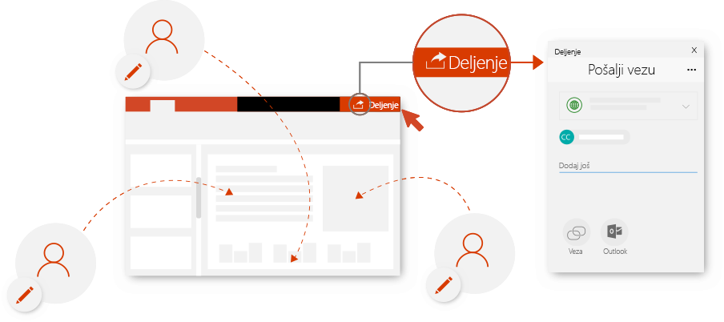
Sedam načina da sarađujete
u programu PowerPoint
Uređujte sa dugim osobama
Delite prezentaciju sa drugim osobama kako biste mogli zajedno da radite na njoj.
Koraci „Kako da“ i video uputstva: aka.ms/powerpointsharehelp
Pogledajte ko radi
Indikatori prisutnosti pokazuju
ko radi na datoteci.
Koraci „Kako da“ i video uputstva: aka.ms/powerpointpresencehelp

Slide 2
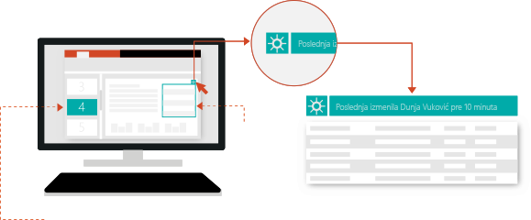
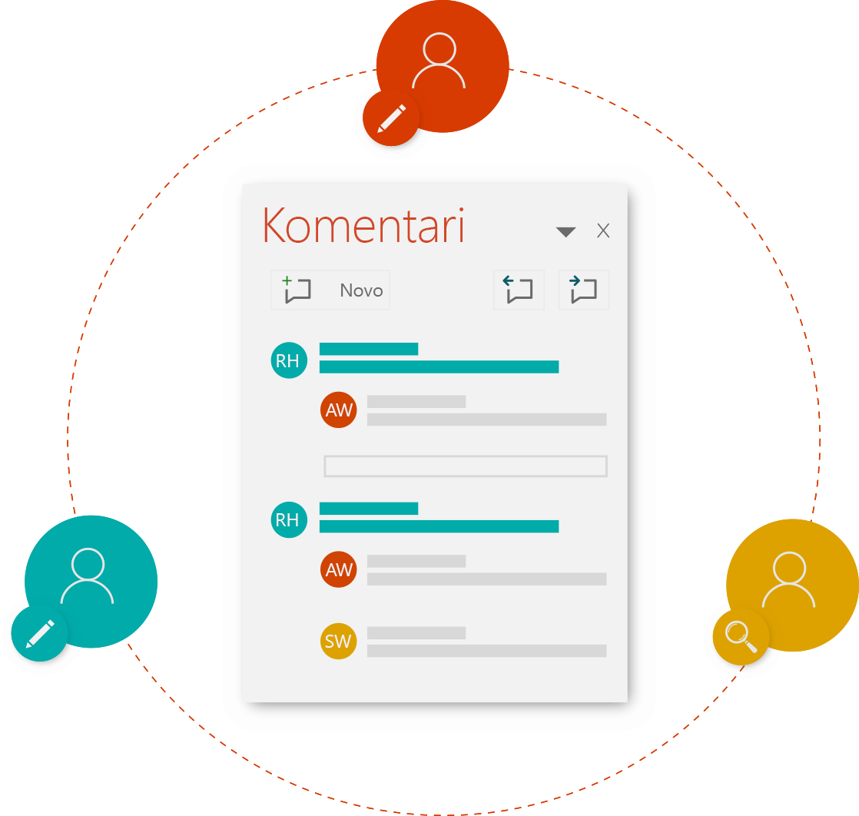
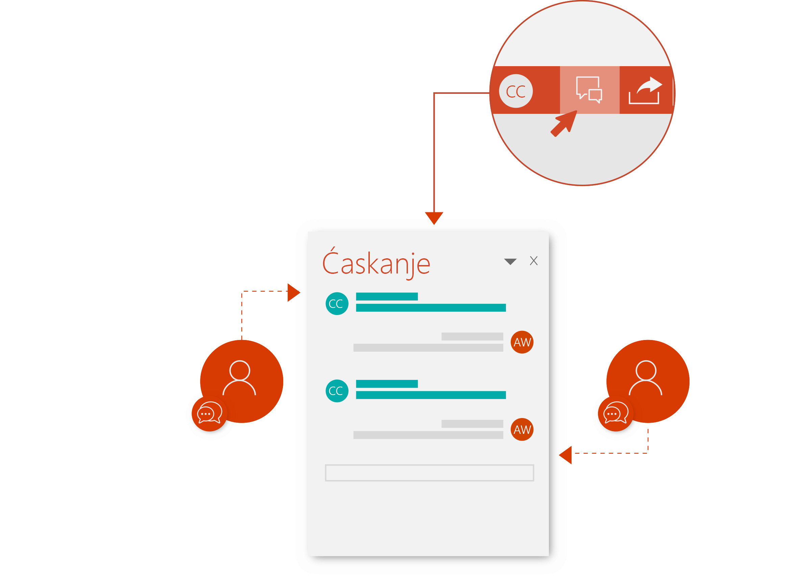
Pogledate šta se promenilo
Bojenje u oknu sa sličicama i na slajdovima označava
šta je izmenjeno od poslednjeg pregledanja.
Oivičena stavka
Senčenje u oknu sa sličicama
Koraci „Kako da“ i video uputstva: aka.ms/powerpointrevisionshelp
Dajte i primajte ideje
Odmah ćaskajte sa drugim osobama
Dodajte beleške za druge osobe
ili pogledajte šta su one napisale.
Želite odmah da diskutujete o tome?
Započnite ćaskanje koje vide sve osobe koje trenutno uređuju datoteku.
Koraci „Kako da“ i video uputstva: aka.ms/powerpointcommentshelp
Koraci „Kako da“ i video uputstva: aka.ms/officechathelp

Slide 3
Pružite živopisne povratne informacije
Koraci „Kako da“ i video uputstva: aka.ms/officeinkhelp
Pišite perom da biste naglašavali! Neke stvari je jednostavno lakše nacrtati ili naškrabati.
UREDITE
ŠKRABAJTE
CRTAJTE
Pogledajte prethodne verzije
Kada sarađujete sa drugim osobama, ponekad želite da pogledate kako je datoteka izgledala pre nego što ju je neka osoba izmenila.
Koraci „Kako da“ i video uputstva: aka.ms/powerpointhistoryhelp
JUČE
PRE 2 ČASA
SADA
Možete da vratite prethodnu verziju, sačuvate je zasebno ili kopirate sadržaj iz nje

Slide 4
Radite na bilo kom mestu, na bilo kom uređaju
Niste za stolom? Brzo izvršite promene na telefonu ili tabletu.
PowerPoint
za Windows Phone
PowerPoint
za Android
PowerPoint
za iOS
PowerPoint
Online
Koraci „Kako da“ i video uputstva: aka.ms/officeappsmobilehelp
Pogledajte još saveta, video zapisa i obuka
Posetite sajt aka.ms/PowerPointHelp
Ovi utisci pri radu dostupni su u programu PowerPoint u usluzi Office 365.

